Slide 1












Présentation SASS

Slide 2

Présentation de Sass
Sass est un langage dynamique de génération de fichier css
Pourquoi l’utiliser ?
Il permet de faire beaucoup plus de chose que le css comme des variables, Fonctions mathématiques, Fonctions, Boucles, ect.

Slide 3

Présentation de prepros
Prepros est un compilateur de fichier, il va permettre dans notre cas de compiler les fichiers sass en css
Lien de téléchargement

Slide 4
Premier projet SASS
On va d'abord créer notre premier projet sass il devra contenir :
Un fichier index.html
Un fichier style.scss

Slide 5
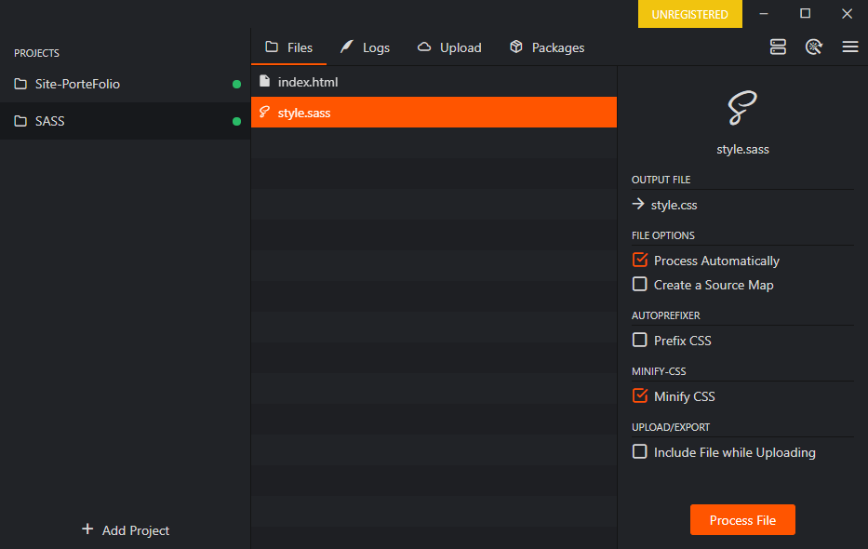
Configurer prepros
1) Glisser votre folder dans prepros
3) Choisissez l’emplacement du fichier css
2) Sélectionnez le fichier sass
4) Décochez Prefix css
5) Cochez Minify CSS

Slide 6
Premier projet SASS
Les fichier sass peuvent contenir du css.
Exemple

Slide 7
Premier projet SASS
notion de nesting (le fais de pouvoir imbriquer les classes) :
En sass :
En css :
div {
background-color: royalblue;
p{
color : white;
}
}
div {
background-color: royalblue;
}
div p {
color: white;
}

Slide 8
Premier projet SASS
Ecriture des combinateurs :
En sass :
En css :
div {
background-color: royalblue;
p{
color : white;
}
:hover{
color: salmon;
}
}
div {
background-color: royalblue;
}
div p {
color: white;
}
div :hover {
color: salmon;
}

Slide 9
Premier projet SASS
Définition de variable par un $:
$fond: royalblue;
div {
background-color: $fond;
p{
color : white;
}
:hover{
color: salmon;
}
}

Slide 10
Premier projet SASS
importation d’un deuxième fichier par @import :
Style.scss:
variables.scss:
@import "./variables.scss";
div {
background-color: $fond;
p{
color : white;
}
:hover{
color: salmon;
}
}
$fond: royalblue;

Slide 11
Premier projet SASS
Mise en place d’une valeur par défault :
Style.scss:
variables.scss:
$fond: yellow;
@import "./variables.scss";
div {
background-color: $fond;
p{
color : white;
}
:hover{
color: salmon;
}
}
$fond: royalblue !default;

